Slide 1
IllegalStateException
Herzlich willkommen zu meiner Präsentation über IllegalStateException in Java!
In dieser Präsentation werde ich erklären, was eine IllegalStateException ist und wann sie auftritt.
Das Ziel ist es, zu verstehen, wie und warum diese Ausnahme in Java geworfen wird und welche best practices es gibt, um sie zu vermeiden.

Slide 2
Inhalt der Präsentation
Was ist eine IllegalStateException?
Wann tritt IllegalStateException auf?
Beispielcode
Wie vermeidet man IllegalStateException?
Quizfrage
Vielen Dank für Ihre Aufmerksamkeit!

Slide 3
Was ist eine IllegalStateException?
Eine IllegalStateException ist eine Runtime Exception in Java, die ausgelöst wird, um anzuzeigen, dass eine Methode zu einem unzulässigen oder ungeeigneten Zeitpunkt aufgerufen wurde.
Um eine Analogie zu verwenden: Eine Methode in Java aufzurufen, wenn sich das System nicht im richtigen Zustand befindet, ist so, als würde man versuchen, ein Auto zu starten, während es auf „Drive“ steht.
Wichtig: Sie zeigt an, dass die Logik des Programms verletzt wurde.

Slide 4
Wann tritt IllegalStateException auf?
Aufrufen von Methoden für ein nicht initialisiertes Objekt.
Der Versuch, den Zustand eines Objekts zu ändern, nachdem es abgeschlossen wurde (z. B. nachdem ein Thread geschlossen wurde).
Verwendung eines Objekts in einem Zustand, in dem es nicht verwendet werden kann (z. B. Aufruf einer Methode für ein leeres Sammelobjekt).

Slide 5
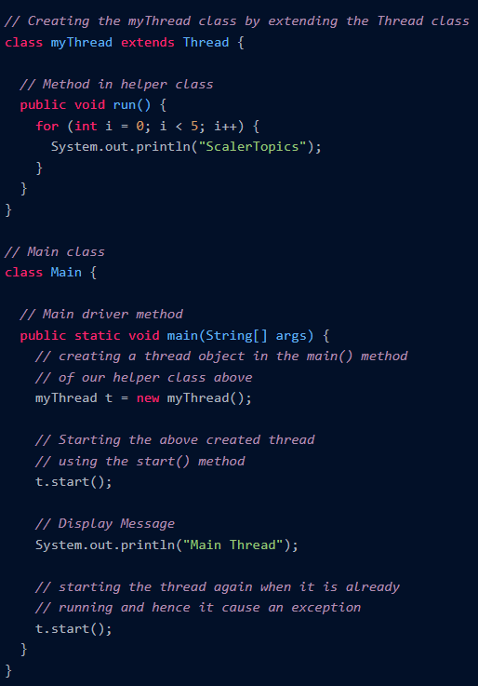
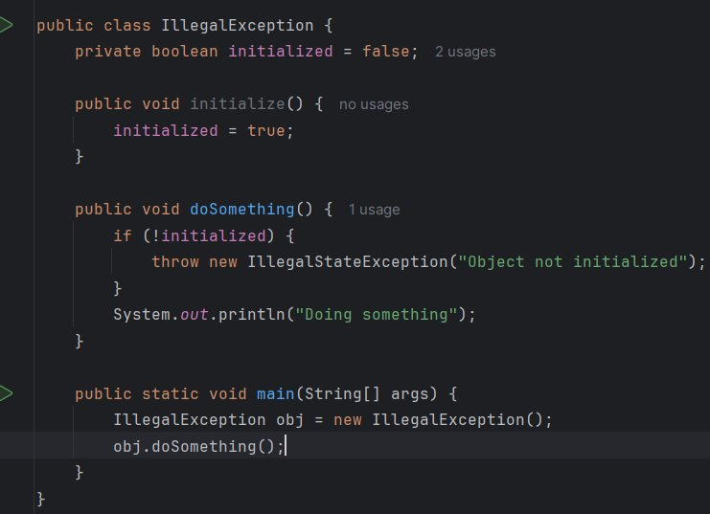
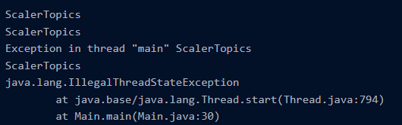
Beispielcode

Slide 6
Wie vermeidet man IllegalStateException?
Überprüfung des Zustands des Objekts vor der Ausführung von Methoden.
Fehlerbehandlung mit try-catch.
Dokumentation der Zustände, in denen Methoden aufgerufen werden können.

Slide 7
Quizfrage
Frage: "Welche der folgenden Situationen könnte eine IllegalStateException auslösen?"
(Hier gibt es zwei richtige Antworten)
a) Ein nicht initialisiertes Objekt versucht, auf eine Methode zuzugreifen.
b) Eine Methode wird in der richtigen Reihenfolge aufgerufen.
c) Ein Objekt wird nach dem Abschluss seiner Nutzung verwendet.

Slide 8
Gibt es Fragen?
Vielen Dank für Ihre Aufmerksamkeit!
https://rollbar.com/blog/java-illegalstateexception/
https://stackoverflow.com/questions/20169127/what-is-illegalstateexception
https://www.scaler.com/topics/java-lang-illegalstateexception/

